Slide 1
Matplotlib
數據所碩一 楊子萱
Notes:
各位同學好，我是這學期資料科學導論的助教，數據所一年級的楊子萱，這周的助教課由我來負責給大家上課，在課堂開始前，先跟大家說一下，若是覺得我說話有太快或者是不懂的部分，都可以在傳email給我詢問或是feedback，然後我參考去年與前年助教的可愛ppt，但因為我做不到那麼可愛，所以若是有哪裡不足的部分也請大家諒解，我的實驗室在統計系館62525，有問題也可以來實驗室敲門。

Slide 2


簡介：Matplotlib
Matplotlib是Python語言及其數值計算庫NumPy的繪圖庫。主要用於資料視覺化上。可以根據數據資料，繪製直方圖、元餅圖、折線圖...等各種圖表。
參考資料：matplotlib

Slide 3
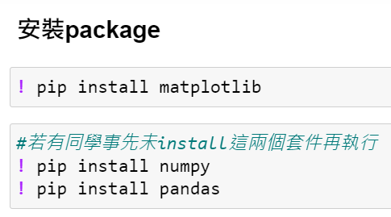
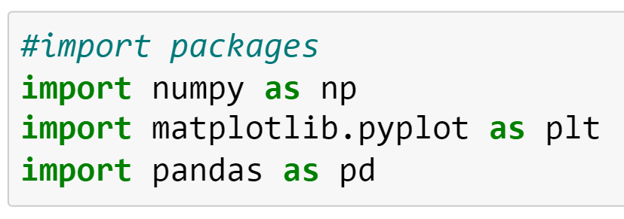
安裝並引用套件
引用上章節所教，直接於jupyter中安裝套件
使用前要先import 套件進來

Slide 4
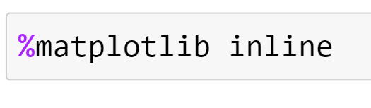
安裝並引用套件
未使用可能在舊版本的Jupyter Notebook出現問題！

Slide 5
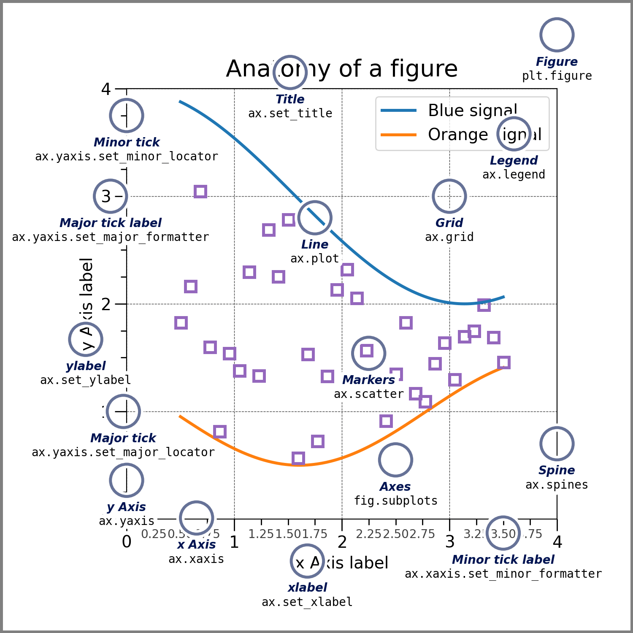
基礎參數介紹

Slide 6
圖表介紹

Slide 7
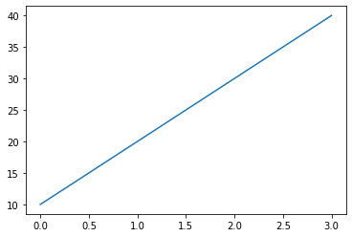
pyplot.plot | 直線圖
plot(x, y)
若是只有單一方向的數值，則自動辨識為Y座標，index則當成X座標
X、Y座標的值長度記得要一致！
如果不是使用Jupyter Notebook請在程式最後加上！
plt.show( )

Slide 8
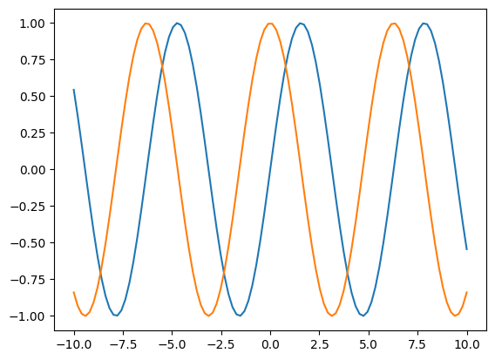
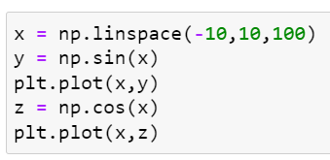
pyplot.plot | 直線圖
linspace： -10~10之間線性的100個點
預設的第一個顏色為藍色，第二個顏色為橘色

Slide 9
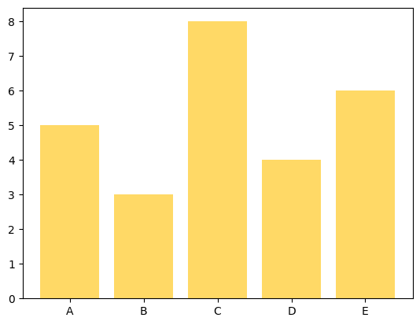
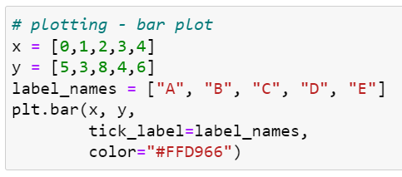
pyplot.bar | 長條圖
tick_label為長條圖的種類標籤
Color可用以定義之“b,c,g,r,m,y”也可透過16進位去定義。
參考資料：List of named colors

Slide 10
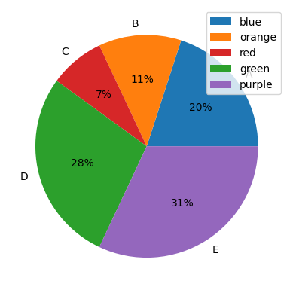
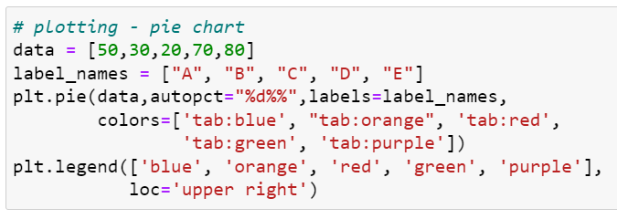
pyplot.pie | 圓餅圖
autopct:百分比格式，若無則不會顯示
plt.legend(loc= ):標籤所處位置 upper/lower/center + left/right

Slide 11
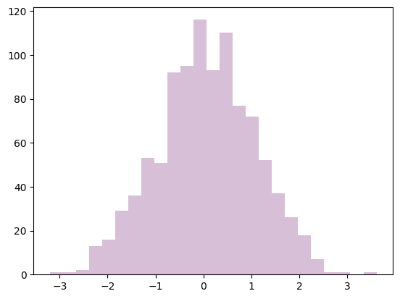
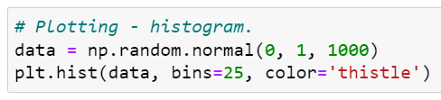
pyplot.hist | 直方圖
np.random.normal:常態分布
bin:表示劃分成幾個區間

Slide 12
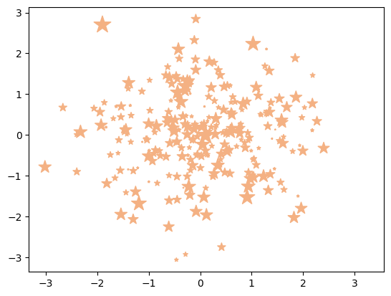
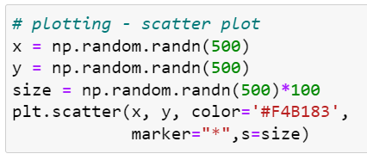
pyplot.scatter |散布圖
marker：散部圖的點標籤
s：點標籤的size

Slide 13
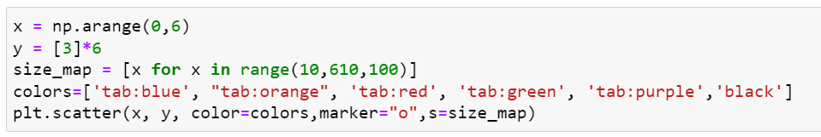
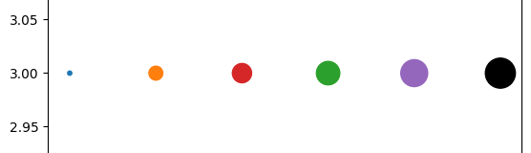
pyplot.scatter |散布圖

Slide 14
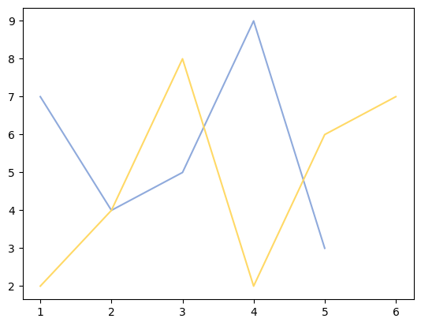
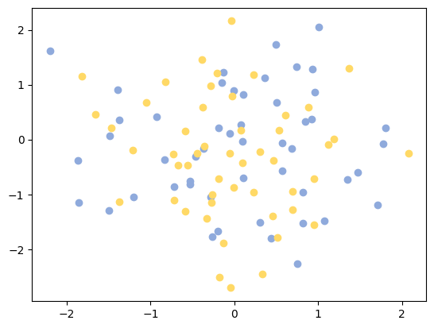
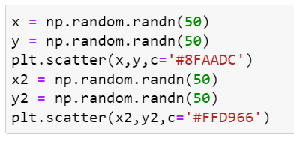
pyplot| 多條線、多種點
很簡單！把圖表堆疊，即會呈現再一起！！

Slide 15
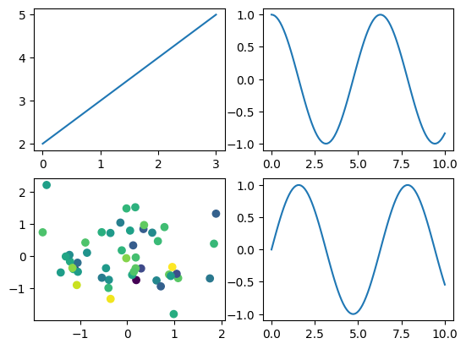
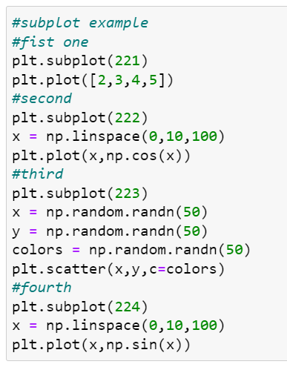
pyplot.subplot| 圖中切分為多個子圖
1
2
plt.subplot(row,col,index)
3
4
由左至右！！由上到下！！

Slide 16
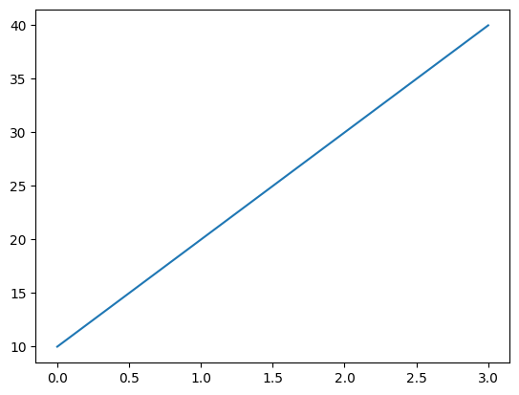
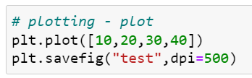
pyplot.savefig| 儲存圖表
輸入檔案名稱
未指定副檔名則為png檔
可自行設定儲存路徑，未設定則與notebook存在同一位置
dpi：解析度
show只是視覺化！！想要將圖片儲存下來一定要savefig！

Slide 17
參數設定

Slide 18
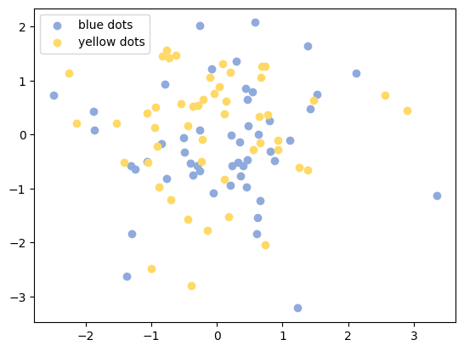
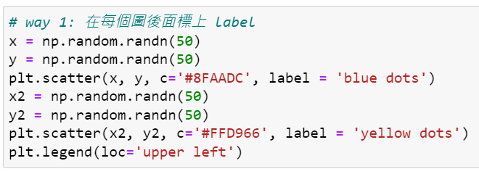

plt.legend|圖示標籤
OR

Slide 19
plt.legend|圖示標籤
OR

Slide 20
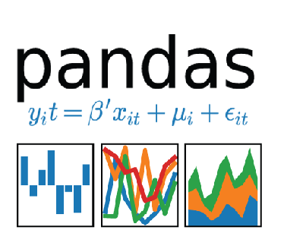
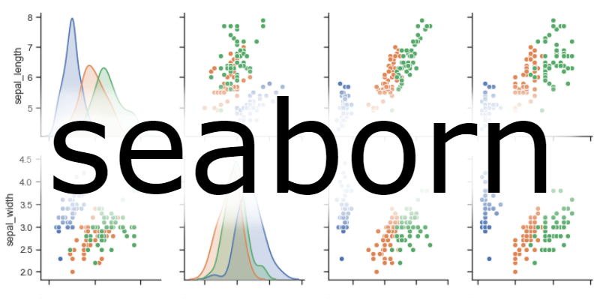
補充介紹| 各式各樣的視覺化工具
pandas
seaborn

Slide 21
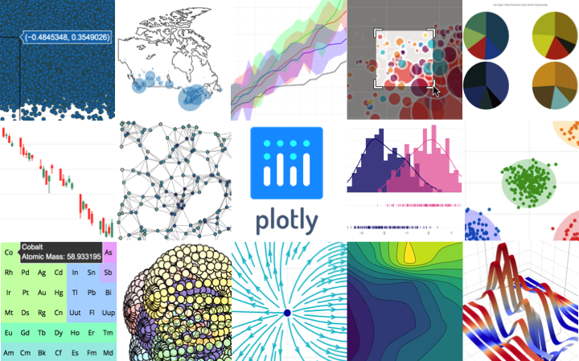

補充介紹| 各式各樣的視覺化工具
ploty
Dash

Slide 22



學習的心靈階段

Slide 23
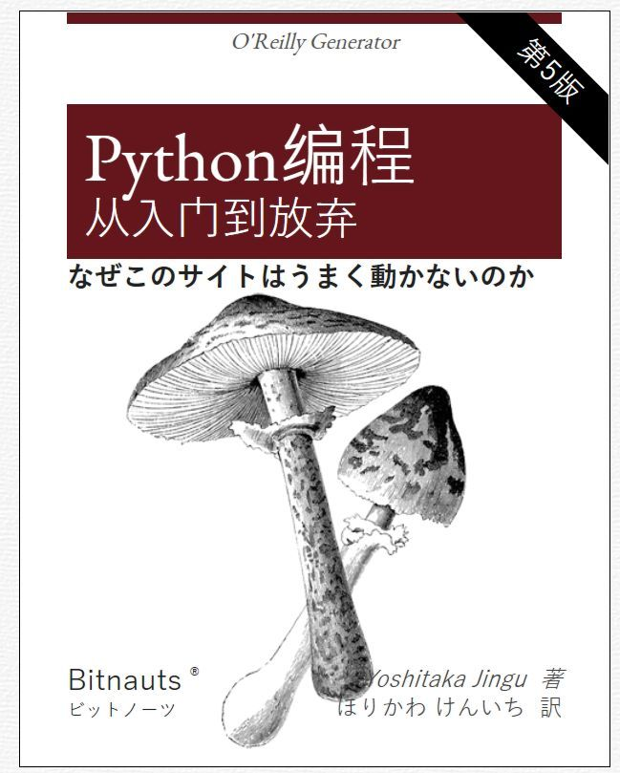



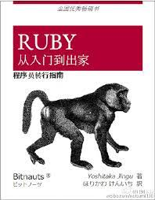
學習的心靈階段

Slide 24
Thanks

